Slide 1
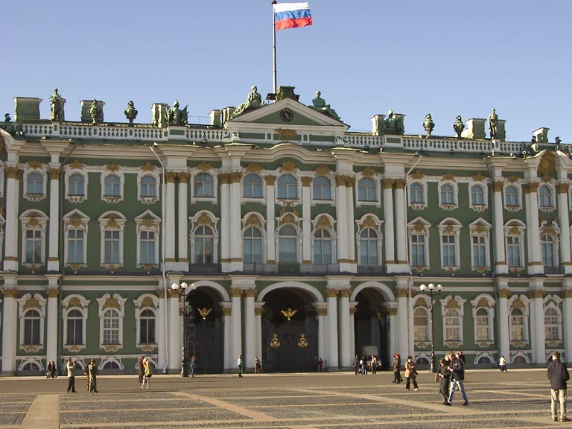
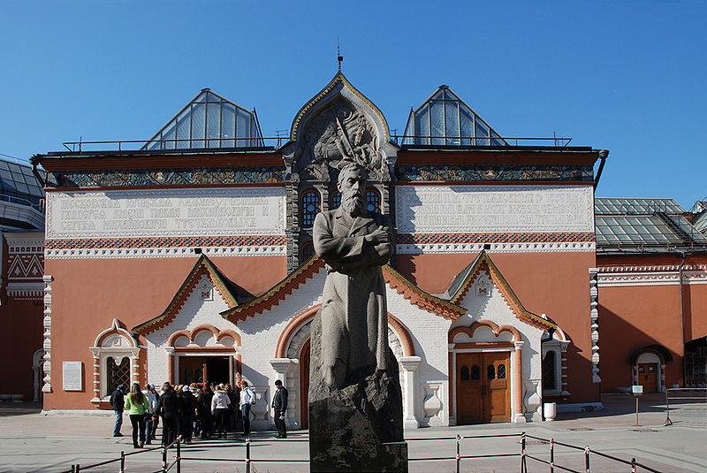
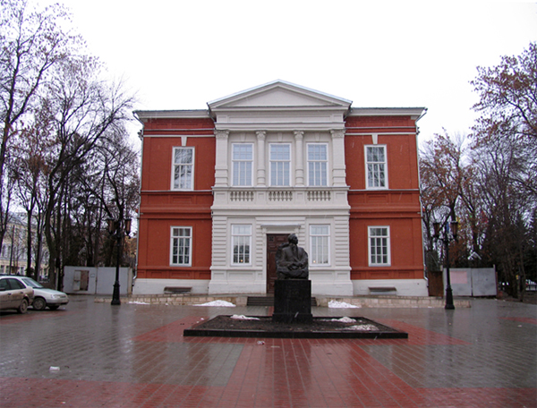
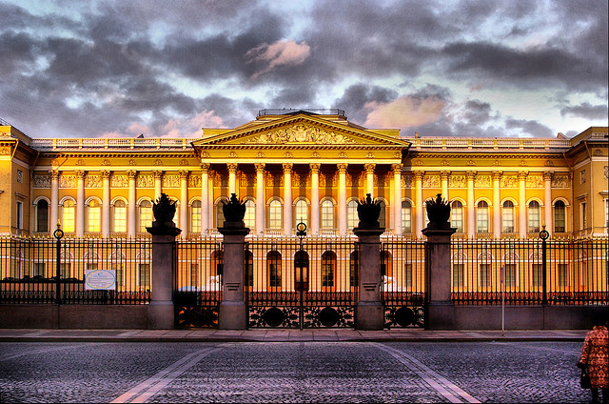
Третьяковская галерея. Москва
Эрмитаж. Санкт-Петербург
Эрмитаж. Санкт-Петербург
Музей им. А.Н. Радищева. Саратов
Музей им. А.Н. Радищева. Саратов
Русский музей. Санкт-Петербург

Slide 2
Тема урока:
Третьяковская галерея
или Как начиналась галерея?
Цель:
Задачи:
Познакомиться с Третьяковской галереей.
Кто автор идеи создания данной галереи?
Узнать об особенностях архитектурного сооружения Третьяковки.
Познакомиться с коллекцией картинной галереи (выборочно).
Третьяковская галерея. 1856 год. Москва

Slide 3
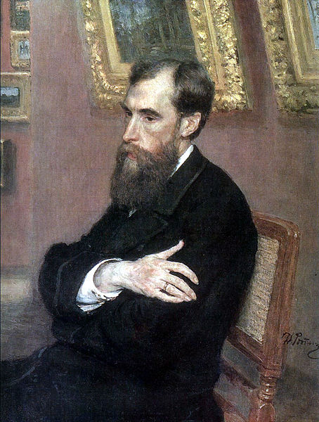
Портрет Павла Михайловича Третьякова. И. Репин. 1883. Холст, масло. 98х75,8. Третьяковская галерея, Москва

Slide 4
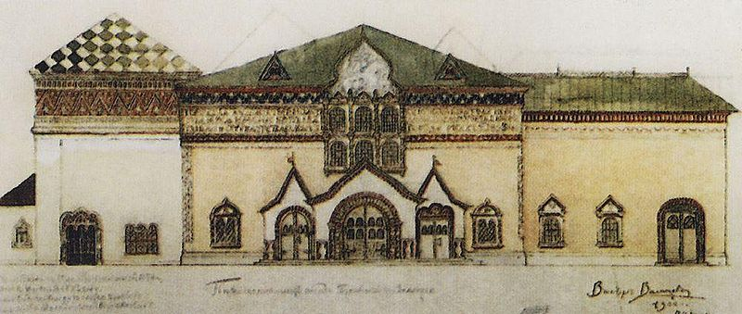
Проект фасада Третьяковской галереи
Виктора Михайловича Васнецова. XIX век. Москва

Slide 5
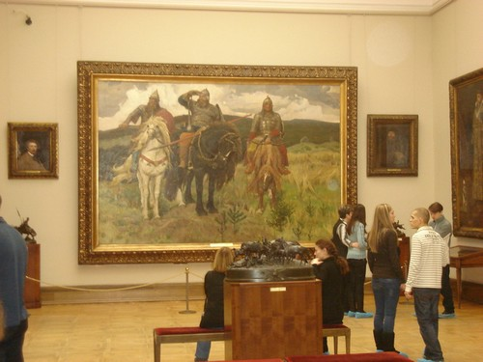
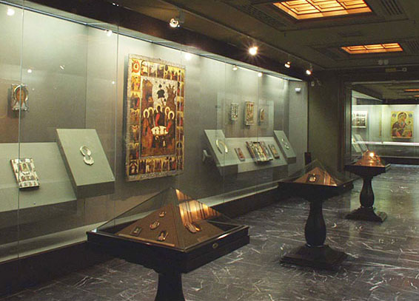
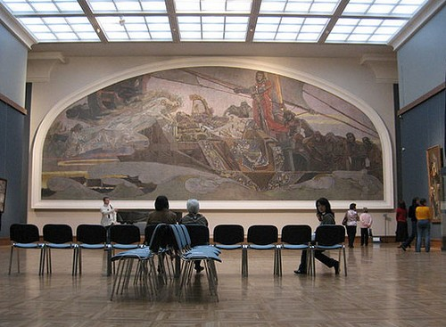
Коллекция русской живописи второй половины XIX века складывалась и формировалась вместе с возникновением и формированием самой Галереи. Из более, чем 2000 произведений около 1200 было приобретено самим П.М.Третьяковым. Коллекция галереи делится на живопись, графику, иконопись и скульптуру, насчитывает 106 залов.
Зал В.М. Васнецова
Зал Русского искусства. Иконопись
Зал живописи XX века. Символисты

Slide 6
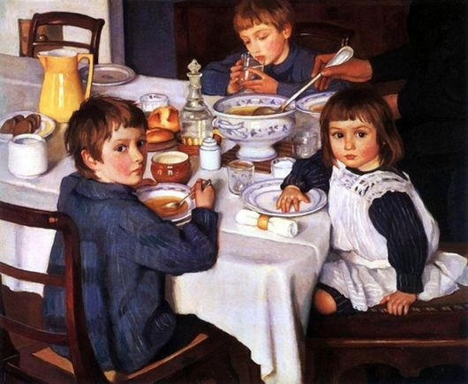
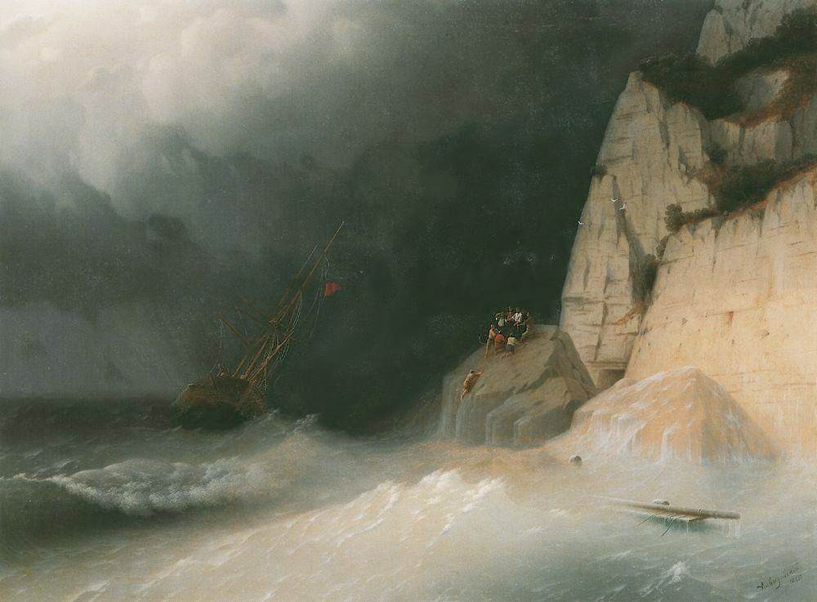

Slide 7
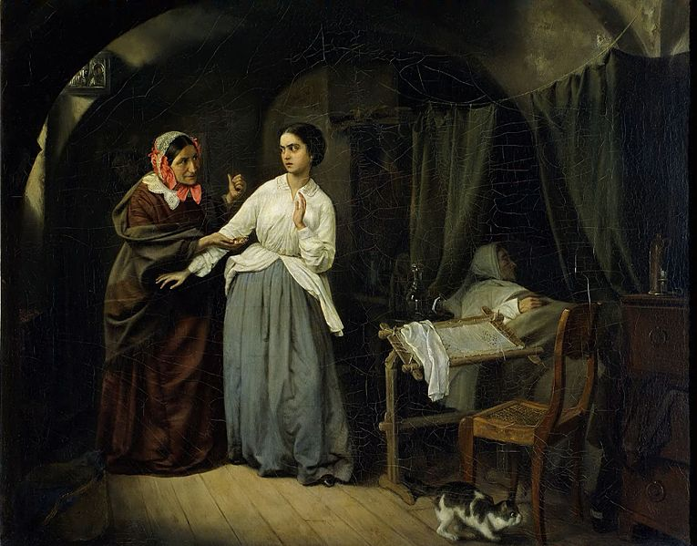
А.Н. Шильдер. «Искушение». 1856 или 1857. Третьяковская галерея. Москва.

Slide 8
«За завтраком» (или «За обедом») З. Серебрякова. 1914 . Третьяковская галерея. Москва

Slide 9
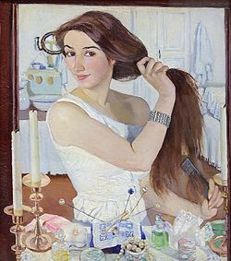
«Автопортрет» З. Серебрякова.1909г. Третьяковская галерея. Москва.

Slide 10
Кораблекрушение.
И. Айвазовский.1865, холст, масло, Государственная Третьяковская галерея. Москва

Slide 11
Домашнее задание:
В каком параграфе по Истории России изучается Русская культура XIX века.
Узнать о других галереях в России или за рубежом.
Презентация - «Шедевры Третьяковской галереи» или сообщение об одной картине Третьяковской галереи.
Нарисовать эскиз рисунка из произведений Третьяковки (любой вид или жанр ИЗО).

Slide 12
Спасибо за урок

